Slide 1
Роль воды в жизни человека
Подготовила воспитатель МКДОУ
«Шварцевский д/с»
Нечипорович Валентина Евгеньевна

Slide 2
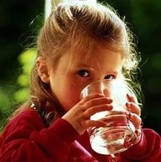
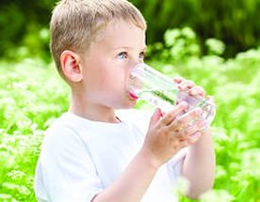
Для питья

Slide 3
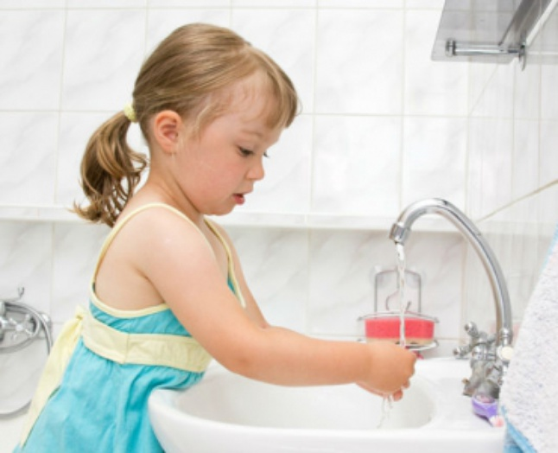
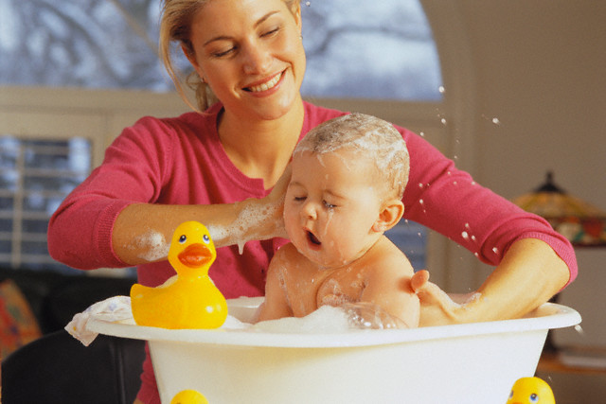
Для мытья рук и тела

Slide 4
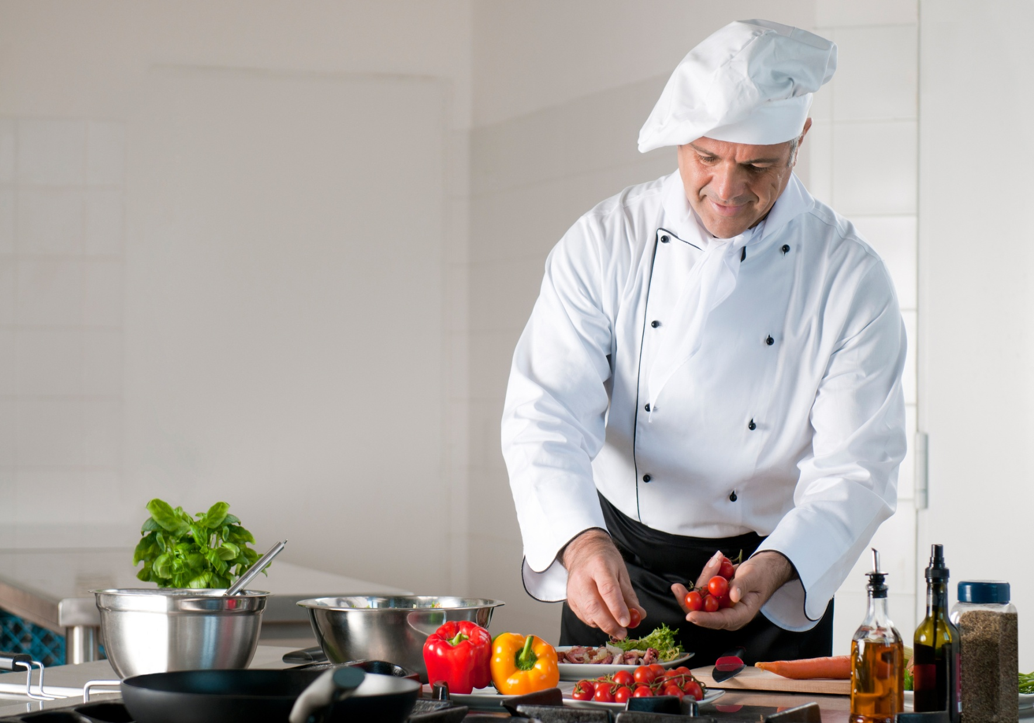
Для приготовления еды

Slide 5
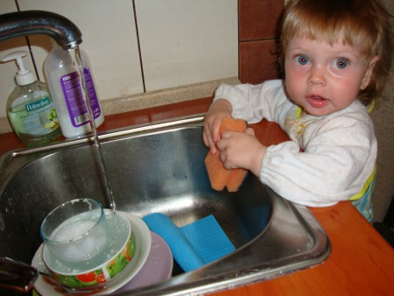
Для мытья посуды

Slide 6
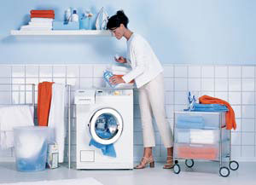
Для стирки белья

Slide 7
Для уборки помещений

Slide 8
Для чистки зубов

Slide 9
Для приготовления чая, кофе

Slide 10
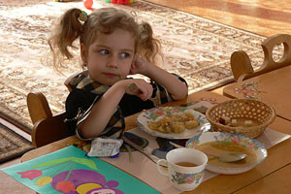
«Без меня вам не умыться,
Не наесться, не напиться.
Смею вам я доложить:
Без воды вам не прожить

